Slide 1
Lebensstile
Von Milieus zu Lebensstilen

Slide 2
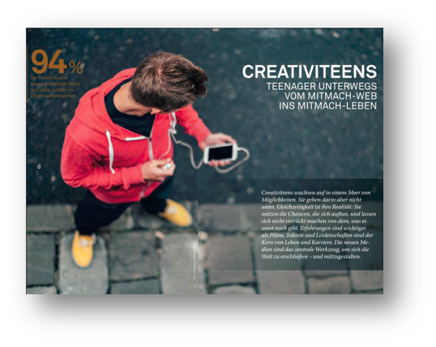

Slide 3
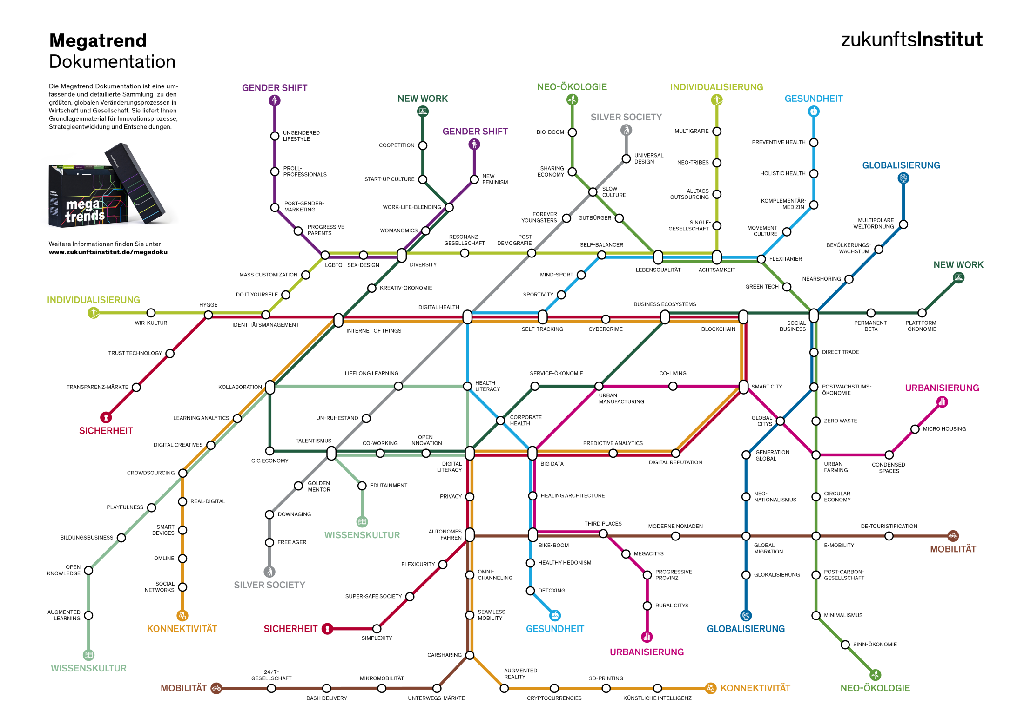

Slide 4
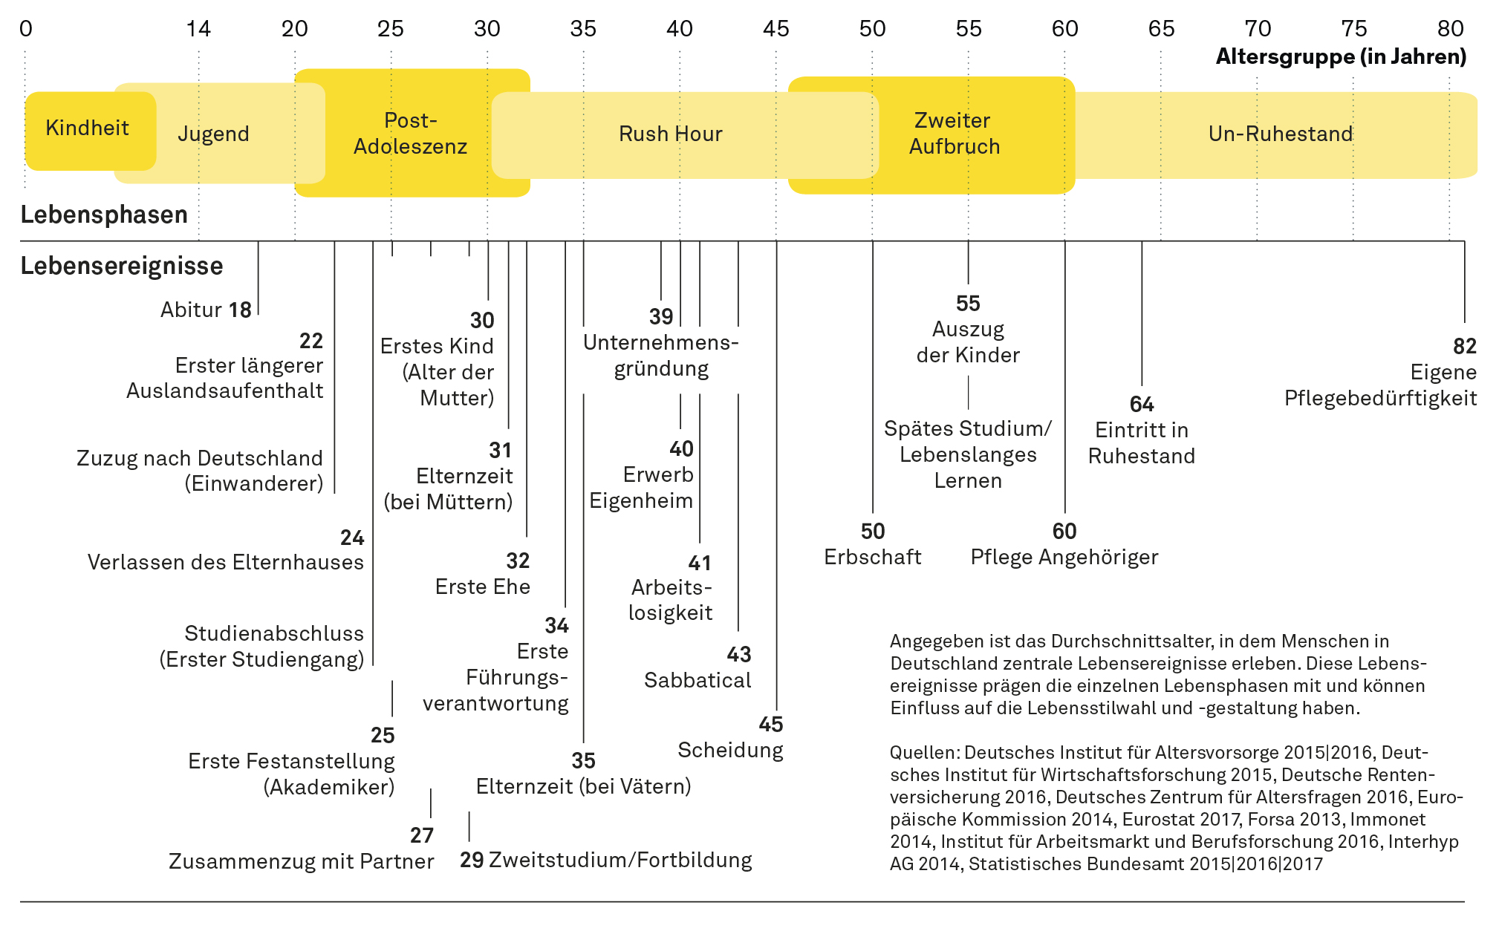

Slide 5
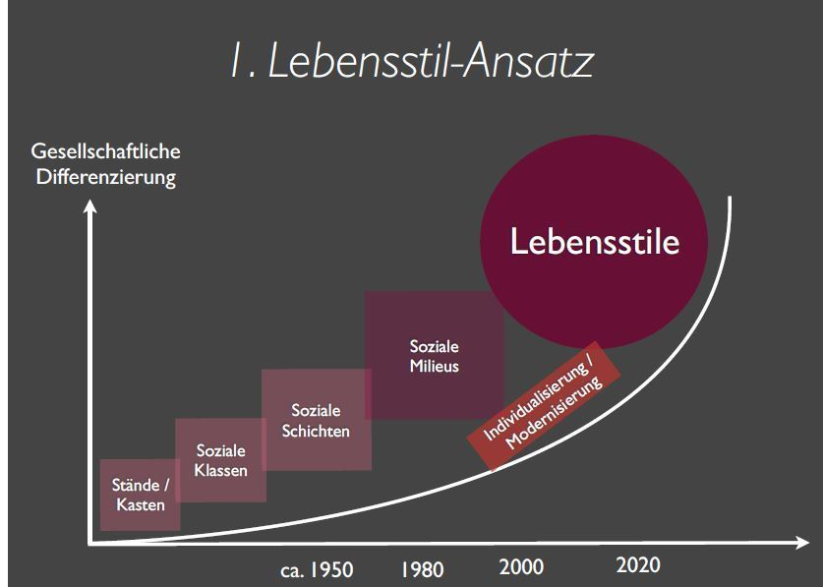

Slide 6
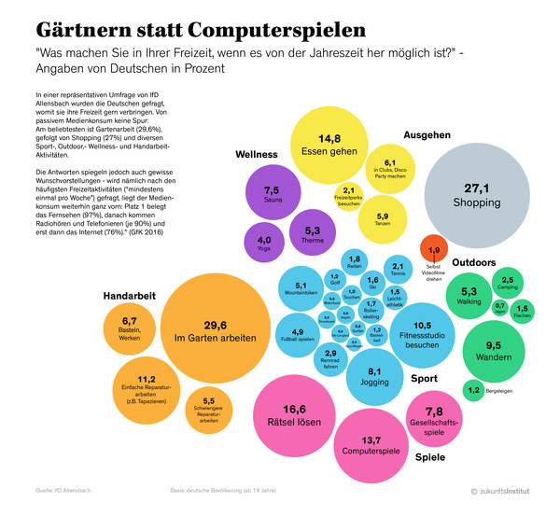

Slide 7
«Vorhersagen sind die falsch Geisthaltung, wenn wir übe die Zukunft unserer Spezies
nachdenken. Wir sollten unser Geschichte nicht vorhersagen wir sollten sie schreiben.
Wir müssen uns selbst als die kollektiven Autoren unsere nächsten Kapitels sehen.»
The Human Project App
Erika Ilves /Anna Stillwell

Slide 8
